Slide 1
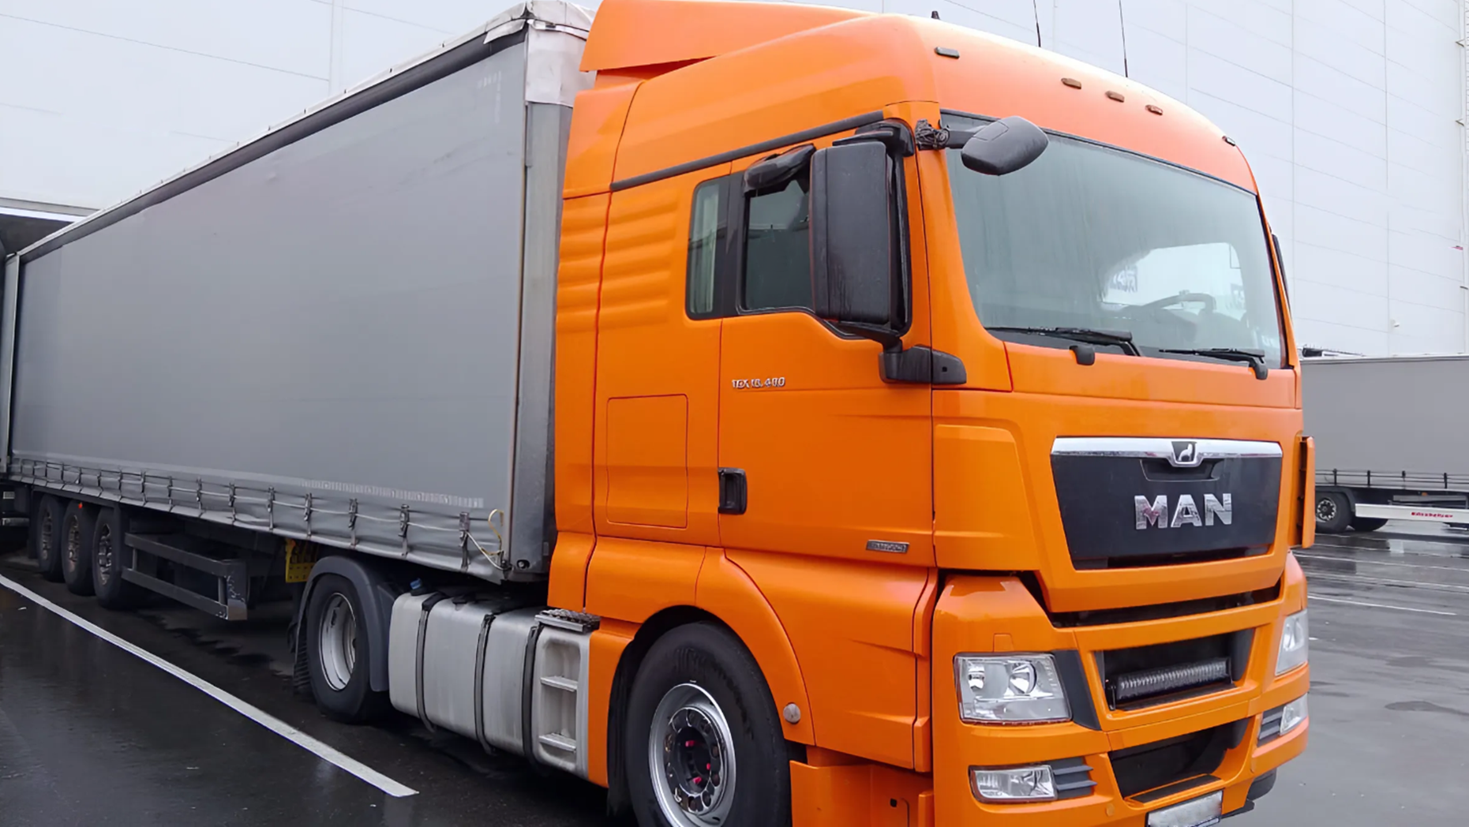

Транспортно- экспедиционная компания

Slide 2

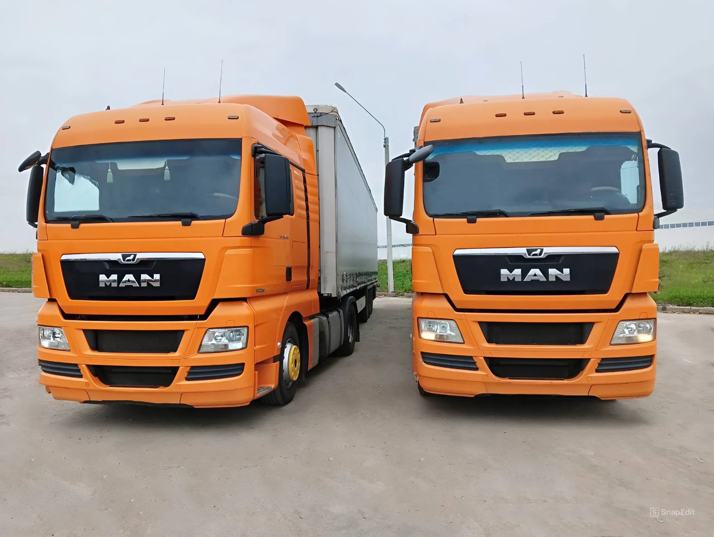
О компании
2018 год
>7 тыс.
основания компании
заказов в год
>1,4 млрд руб.
1 млн руб.
оборот в год
уставный капитал

Slide 3
Быстрая и надежная доставка- наше преимущество
>4 тыс.
>2020 год
20 млн. руб.
перевозчиков
автопарк
застрахована ответственность
61
транспортное средство
>130 чел.
20 тонн
90 м³
в собственности
штат квалифицированных специалистов
фуры, тенты, рефрижераторы

Slide 4

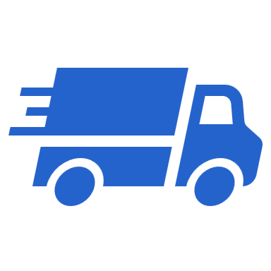


Опыт работы с различными грузами
Перевозки FTL
Ускоренная доставка двумя водителями
FTL перевозки грузов из Китая
Система отслеживания груза Виалон

Slide 5
Более 15 партнеров сотрудничают с нами
Мы сотрудничаем с крупными партнерами
Более 2000 партнеров сотрудничают с нами
Мурманск
Санкт-Петербург
Пермь
Екатеринбург
Красноярск
Москва
Нижний Новгород
Тюмень
Омск
Новосибирск
Казань
Уфа
Челябинск
Воронеж
Самара
Иркутск
Волгоград
Казахстан
Хабаровск
Ростов-на-Дону
Краснодар
Китай

Slide 6
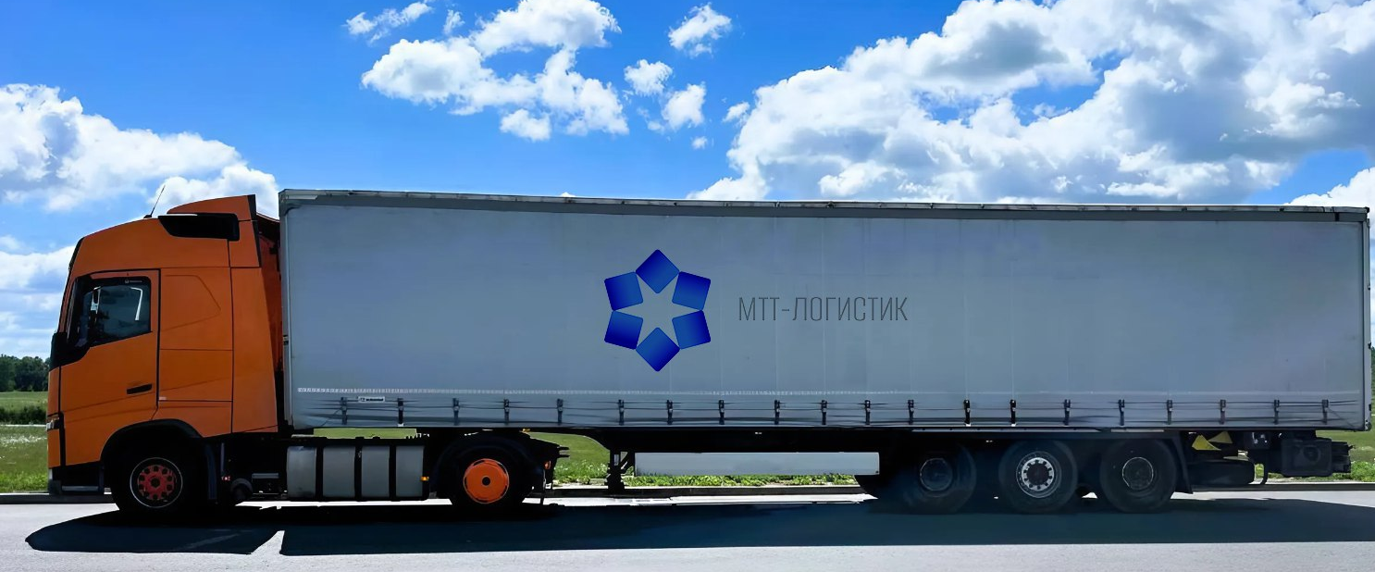


Если у вас остались вопросы-свяжитесь с нами
Нажмите на иконку для быстрой связи
+7 (495) 968-45-45
info@mtt-log.com

